Slide 1
AdvICE
AR기반 실시간 화면 공유 회의 시스템
AR Real-Time Screen Sharing Conference System
팀 장 박영준
팀 원 김세진
팀 원 김수빈
팀 원 송진호
팀 원 이호찬
Notes:
안녕하세요
저희는 AR기반 실시간 화면 공유 회의 시스템을 개발하게 된 AdvICE팀입니다.

Slide 2
1. 프로젝트 개요
목차
2. 프로젝트 소개
3. 적용 기술
4. 기대 효과
5. 프로젝트 결과
Notes:
목차는 다음과 같이 프로젝트 개요, 프로젝트 소개, 적용 기술, 기대효과, 프로젝트 결과 5개로 설명하겠습니다.

Slide 3
01
프로젝트 개요
회의의 문제
온라인 회의?
1
오프라인 회의 시공간 제약
2
온라인 회의 몰입도 저하 문제
오프라인 회의의 시간적, 금전적인 손해가
발생하는 문제를 해결할 필요성 발견
오프라인 회의에 비해 몰입도,
집중력이 현저히 떨어짐을 개선할 수 있는 방법 모색
3
회의 자료 및 이력 정리 번거로움
어떻게?
서로 다른 그룹의 회의 자료와 이력을
관리하는 데 불편함이 많아 해소할 방법을 모색
4
5G 상용화와 더불어 AR 활용 분야 확장
회의와 AR을 접목해 시공간 제약을 완화시키고
몰입도를 높여줄 수 있음
Notes:
먼저 프로젝트의 개요입니다.
저희가 AR 회의 시스템을 개발하게 된 이유는
회의의 중요성은 모두 공감하실 것이라고 생각합니다.
왜 저희는 AR 회의를 구현하고자 했을까요?
당연히 직접 가서 해야 했던 많은 일들이 온라인으로 쉽고 빠르게 할 수 있게 되었습니다. 은행청구나 쇼핑 등 많은 것들이 그렇습니다. 하지만 회의는 아직 만나서 하는게 원칙입니다. 왜 온라인으로 대체 되는 것이 힘들까요?
저희가 개선하고자 하는 회의의 문제들은 무엇이 있을까요
먼저
오프라인 회의는 시공간 제약이 너무 많습니다.
회의를 하기 위해 꼭 모두가 시간을 맞춰 특정 장소에 모여야하고 이에 따라 발생하는 부대비용이 너무 많이 낭비되고 있습니다.
둘째 온라인 회의의 몰입도 저하 문제입니다.
저희가 해결하고자 했던 가장 큰 문제인데요, 만나서 회의 할 수 없는 상황에 온라인 회의를 하기 마련인데, 이는 오프라인 회의보다 몰입도와 집중력이 현저히 떨어지는 문제는 가지고 있습니다.
셋째 회의 자료 및 이력 정리의 번거로움 입니다.
회의를 하는 건 좋은데 누군가는 회의록을 작성하고 요약해서 문서화할 필요가 있어 회의를 하는 시간만큼 문서를 정리하는 시간도 많은 문제를 해결하고자 했습니다.
넷째 저희의 아이디어에 발 맞춰 5G가 상용화되고 AR 활용 분야가 확장되었습니다.
따라서 증강현실 기술을 접목하면 온라인 회의를 더 효과적으로 할 수 있지 않을까 하는 생각에서 프로젝트를 시작하게 되었습니다.

Slide 4

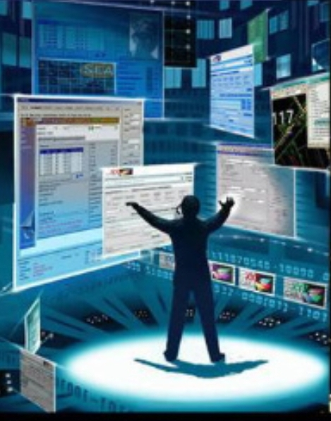

01
프로젝트 개요
Notes:
저희는 우연히 영화를 보다가 원인을 찾았습니다.
킹스맨은 전세계 간부들과 마치 한공간에 있는 것처럼 회의를 했고, 아이언맨과 마이너리티 리포트는 실제공간에 자료를 띄워 디스플레이에 한계를 없애 더 현실감있게 의사를 전달합니다.
온라인회의에서 이러한 현길감과 몰입도를 구현한다면 회의의 새로운 패러다임을 제시할 수 있다고 확신했습니다.

Slide 5
01
프로젝트 소개
시연

Slide 6
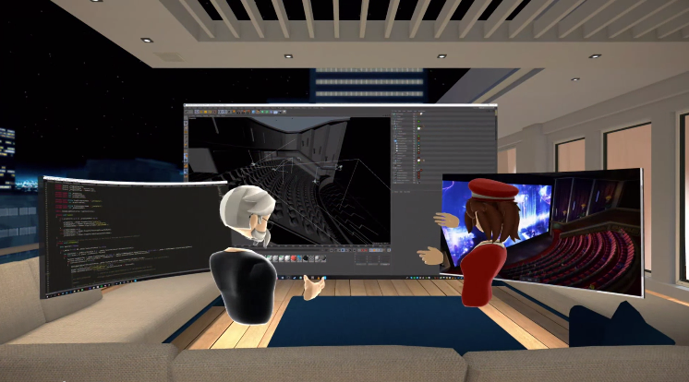
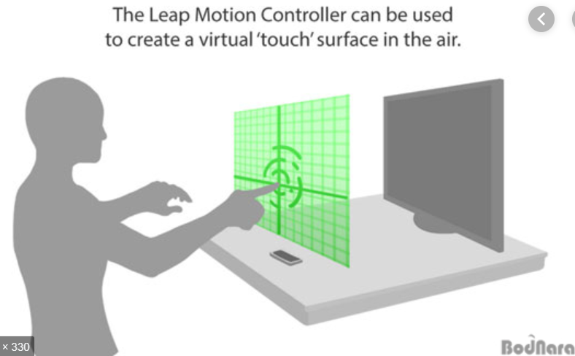
02
프로젝트 소개
프로젝트 소개
프로젝트 장점 및 특징
1
회의의 AR 공간화
- 발표에 필요한 정보들을 공간에 입체적으로 배치하여
많은 정보에 보다 효율적으로 접근 가능하다.
- 회의 자료를 보는 시선을 공유함으로써 프로젝트 협업
수준 향상 및 촉진
2
회의자료를 손으로 제어
- 립모션을 이용해 회의 자료를 손으로 제어 할 수 있는
편리성 제공
- 손을 활용한 정보 전달이 가능해 생동감 있는 오프라인 회의같이 진행할 수 있음
Notes:
이러한 문제점과 불편함을 해결하기 위해 저희는 오프라인 회의의 장점인 몰입도와 집중력, 생동감을 살리고, 온라인 회의의 장점인 시간, 공간적 자율성을 보장할 수 있도록
증강현실 기술을 접목해 새로운 회의의 패러다임을 제시할 수 있습니다.
또한 웹 통합 플랫폼을 제공해 회의 이력, 공유 문서 등을 카테고리로 분류해 저장함으로써 회의를 관리하기 편해질 수 있습니다.
마지막으로 회의실을 대관하거나, 회의록을 정리하는데 사용되는 불필요한 지출과 시간을 절약할 수 있습니다.
이러한 AR 회의시스템의 장점을 조금 더 자세히 말씀드리겠습니다.
첫번째는 회의의 증강현실 공간화 입니다.
VR기기와 카메라를 통해 AR을 구현하였고, 회의 자료를 공간에 입체적으로 배치할 수 있어 효율적인 접근 및 발표가 가능합니다.
작은 모니터 화면이 아닌 실제 공간에 자료들이 떠있기 때문에 생동감 있고 몰입감 있는 회의 진행이 가능합니다.
두번째는 회의자료를 손으로 제어할 수 있습니다.
립모션을 이용해 실제 손으로 회의 자료를 제어할 수 있는 편의성을 제공합니다.
이때 회의 참여자는 발표자의 시선 및 손동작까지 보여질 수 있기 때문에 어떤 내용을 전달하고자 하는지 한눈에 알 수 있어 전달력이 높아지고 협업 수준이 향상될 수 있습니다.

Slide 7
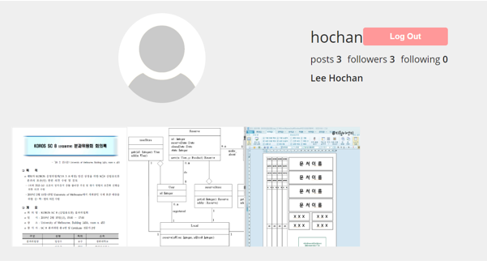
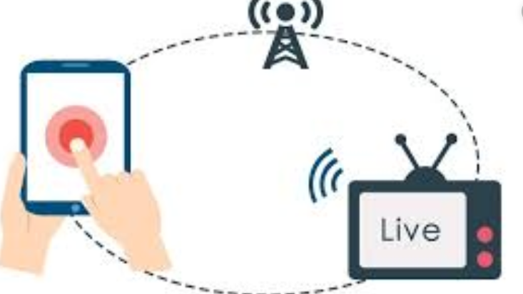
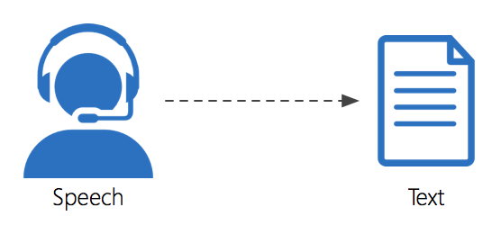
02
프로젝트 소개
프로젝트 소개
프로젝트 장점 및 특징
3
회의 관리 웹 플랫폼
- 회의 참여자 정보, 공유했던 자료, 회의 날짜 등 카테고리로 분류하여 회의 관리가 편리한 웹 플랫폼을 제공
4
회의록 자동 생성
- Google Cloud Platform에 있는 STT(Speech To Text) API를 활용해 음성 녹음 파일을 Text File로 변환
- 변환 된 파일을 TextRank 알고리즘을 적용해 3줄 요약하는 Python 프로그램으로 요약해 웹 플랫폼에서 확인
Notes:
세번째는 회의 관리 웹 플랫폼 제공입니다.
회의가 잦아질수록 관리하기 정말 힘든데 저희 AR 회의시스템 웹 플랫폼을 이용하면
로그인을 통해 AR회의 시스템에 접근해 같은 회의에 참여한 정보가 자동으로 카테고리로 묶여 폴더화 되고 공유한 문서와 자료를 확인할 수 있습니다.
또한 마지막으로 회의록을 자동으로 생성해주는데, 온라인의 장점을 활용해 회의 내용을 녹음하고 Google Cloud Platform의 STT API를 활용해 음성파일을 Text파일로 변환하고
TextRank 알고리즘을 적용시켜 Keyword를 추출 3줄 요약해주고 웹 플랫폼을 통해 확인이 가능합니다.
이렇게 Keyword 추출과 요약까지 되니 언제 무슨 내용의 회의를 누구와 했는지 한 눈에 확인하고 접근할 수 있습니다.

Slide 8
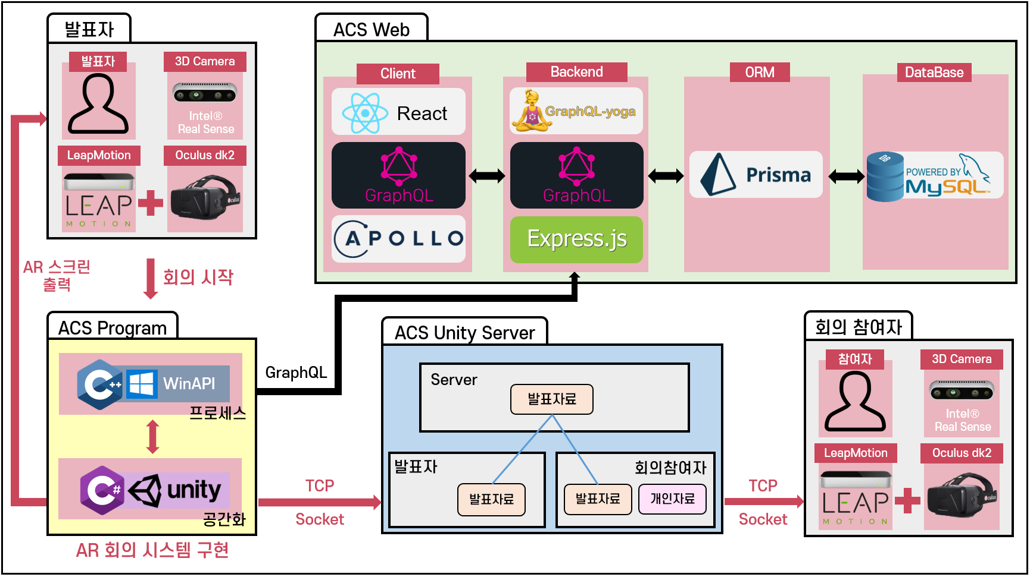
03
적용 기술
적용 기술
구성도
Notes:
적용기술을 설명 드리기 앞서 앞에서 설명한 기능들을 어떻게 구성했는지 보여주는 구성도입니다.
발표자는 LeapMotion이랑 Oculus DK2라는 VR기기에 camera를 결합해 AR 스크린을 볼 수 있고
로그인을 통해 회의에 참여하고 유니티 서버에서 socket 통신으로 회의 참여자와 같이 회의를 하게 됩니다.

Slide 9
04
기대 효과
기대 효과
기대 효과
1
온라인 회의 개선
- 회의 자료를 공간화를 통해 생동감 있는 회의 가능
2
시공간 제약 완화
- 회의 장소에 제한이 없어 시간 절약 및 거리 제약 극복
- 부득이한 상황에도 회의 참석 가능
3
확대된 시야를 통한 정보 습득
- 한정된 공간에서 많은 자료를 볼 수 있음
4
회의 접근 편의성 증대
- 회의 후 참여자의 정보, 사용된 문서가 자동으로 정리되어 이후에 새로운 회의 참가자도 조회 가능
5
회의록 자동 저장 및 요약
- 요약된 회의록을 플랫폼 내에서 자동으로 저장하는 기능이 제공
Notes:
기대효과는 다음과 같습니다
~~~~

Slide 10
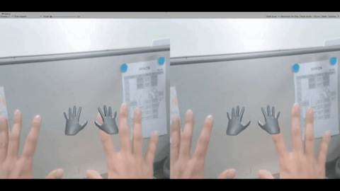
05
프로젝트 결과
프로젝트 결과
AR 회의 시스템
AR 환경에 회의자료 띄우기

Slide 11
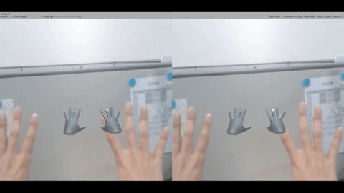
05
프로젝트 결과
프로젝트 결과
AR 회의 시스템
회의자료 공간화

Slide 12
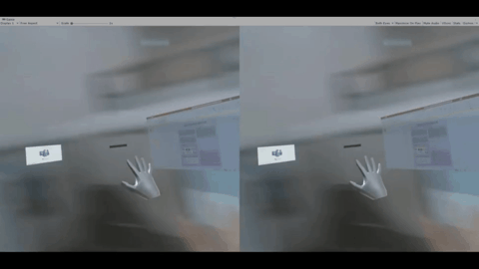
05
프로젝트 결과
프로젝트 결과
AR 회의 시스템
회의자료 양손으로 제어

Slide 13
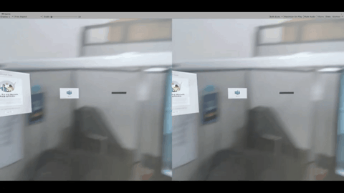
05
프로젝트 결과
프로젝트 결과
AR 회의 시스템
회의자료 위 3D 필기 기능

Slide 14
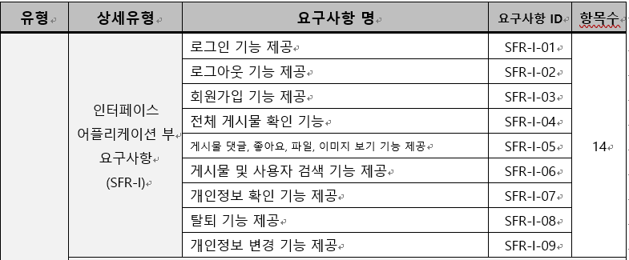
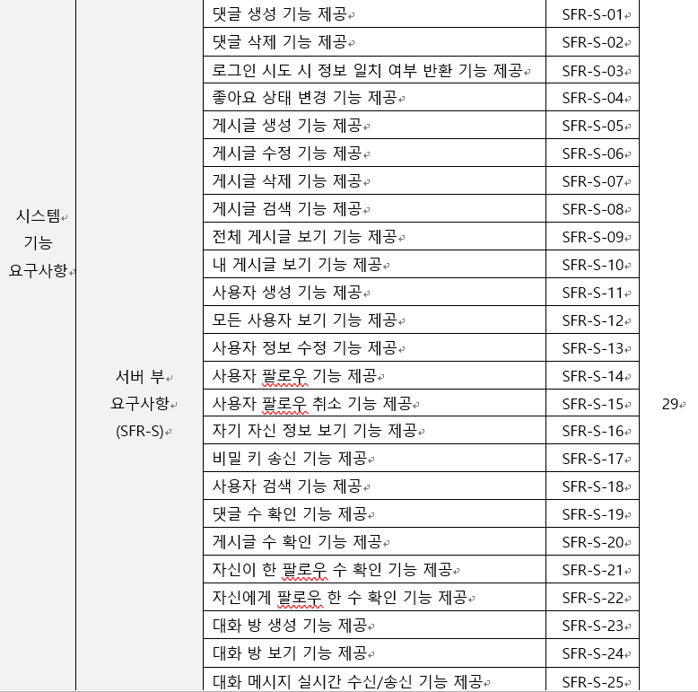
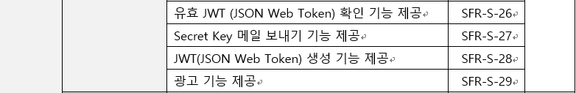
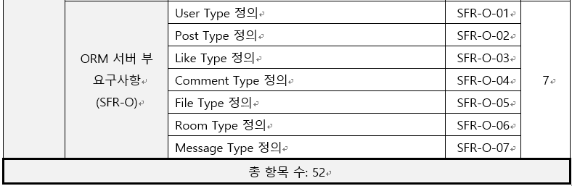
05
프로젝트 결과
프로젝트 결과
ACS 웹 서비스 요구사항

Slide 15
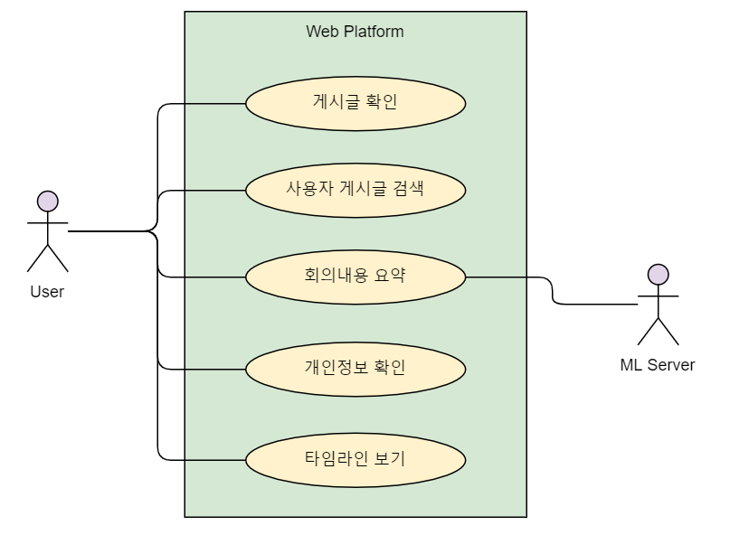
05
프로젝트 결과
프로젝트 결과
ACS 웹 플랫폼 (Use Case Diagram)

Slide 16
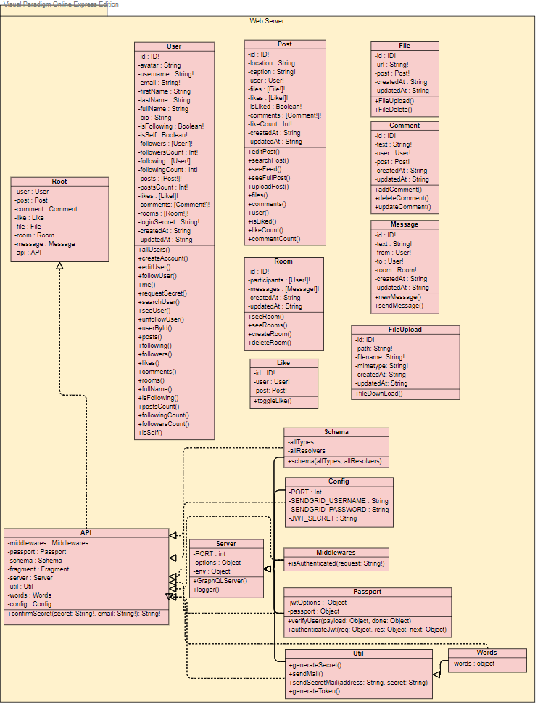
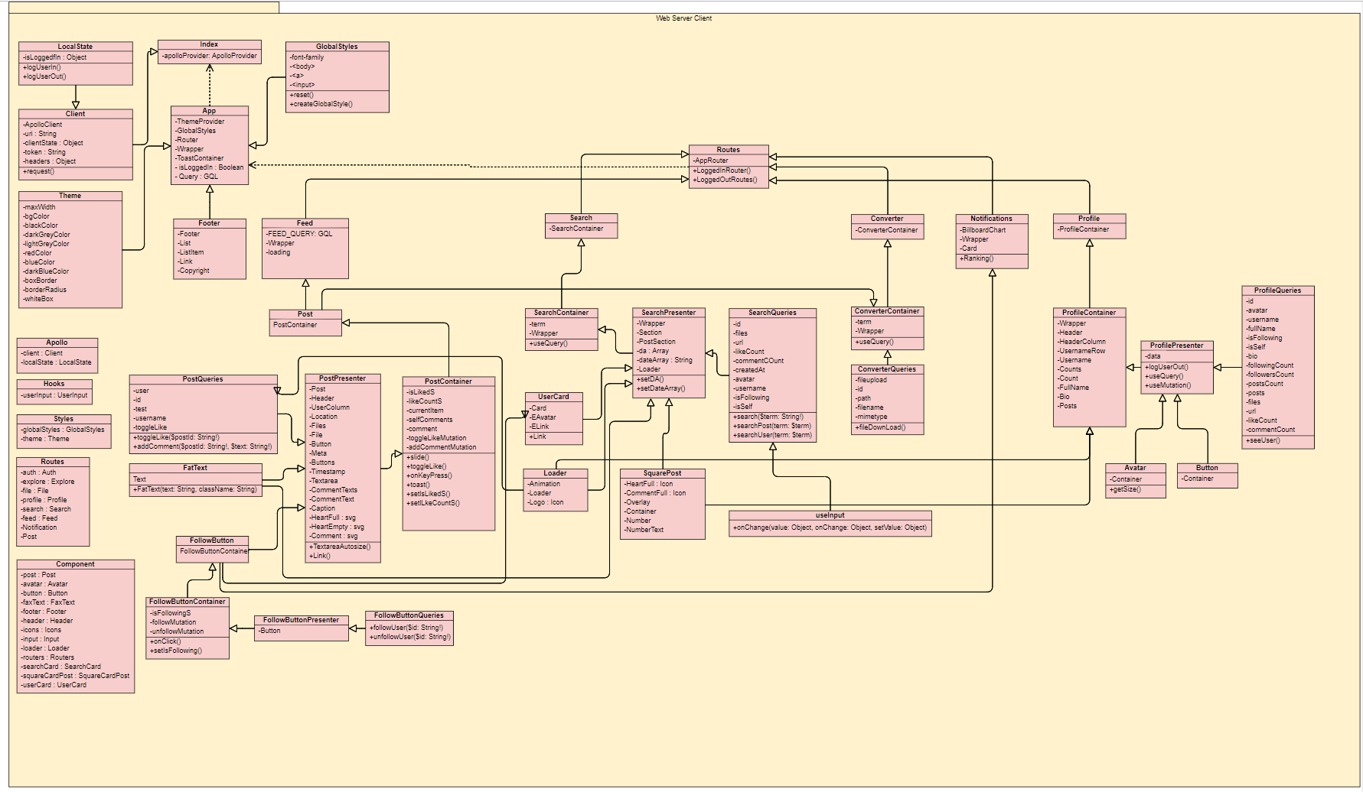
05
프로젝트 결과
프로젝트 결과
ACS 웹 플랫폼 (Class Diagram)

Slide 17
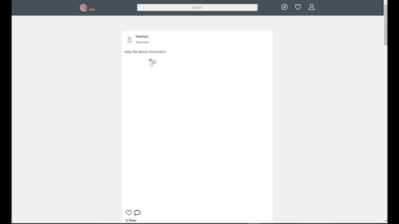
05
프로젝트 결과
프로젝트 결과
ACS 웹 플랫폼
웹 플랫폼 실제 동작 영상

Slide 18
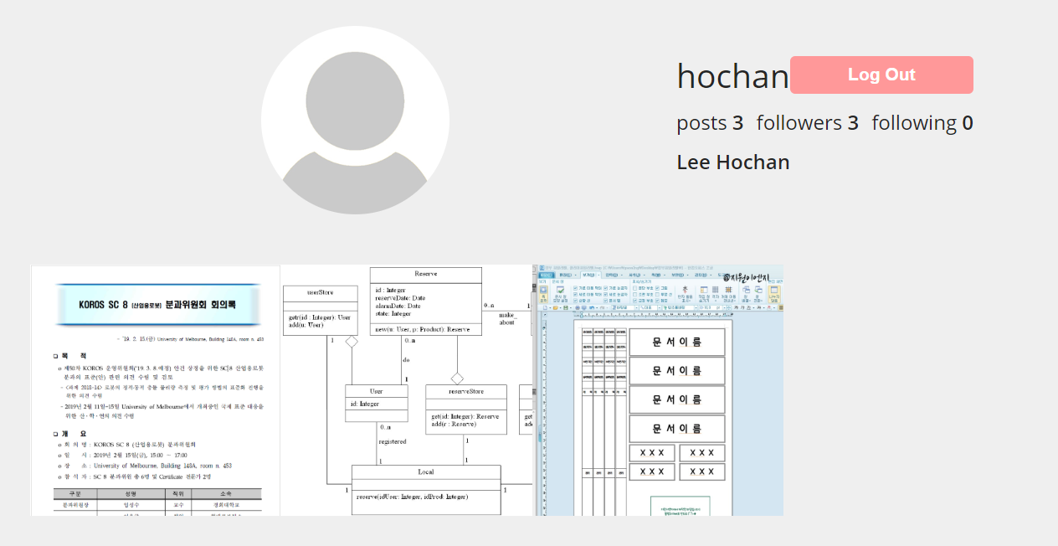
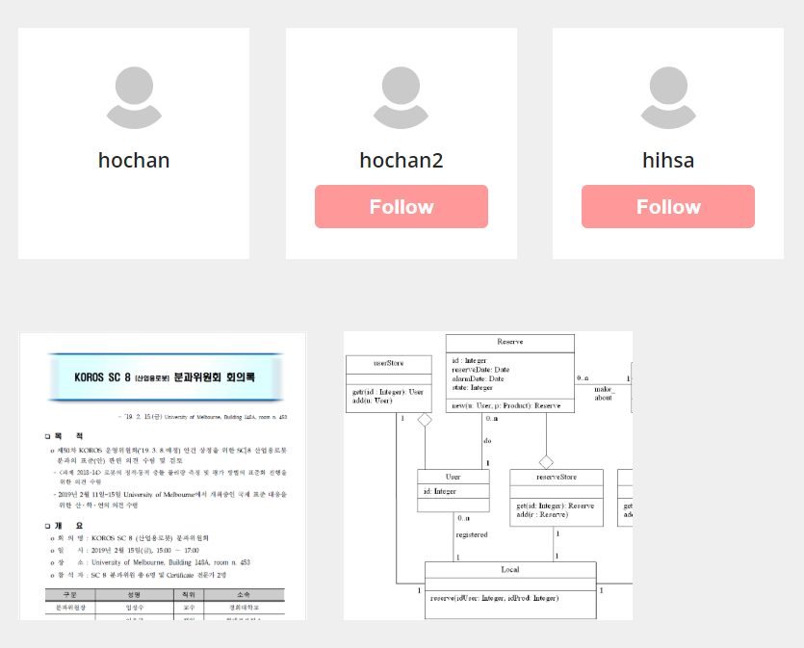
05
프로젝트 결과
프로젝트 결과
ACS 웹 플랫폼 (로그인, 회의 자료 및 회의 참여자 정보)

Slide 19
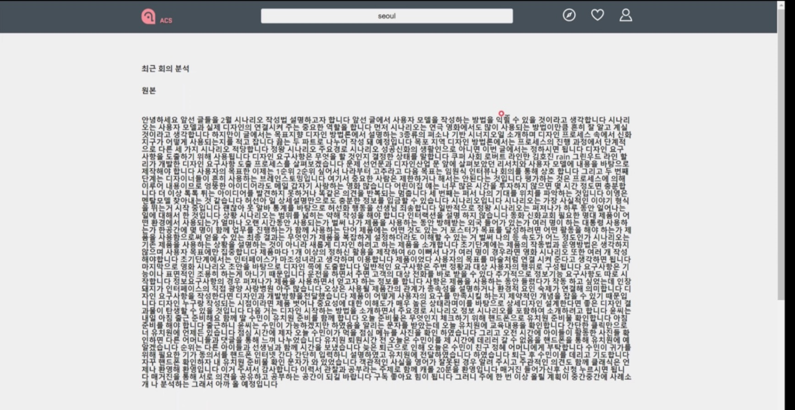
05
프로젝트 결과
프로젝트 결과
ACS 웹 플랫폼 회의록 (STT)

Slide 20
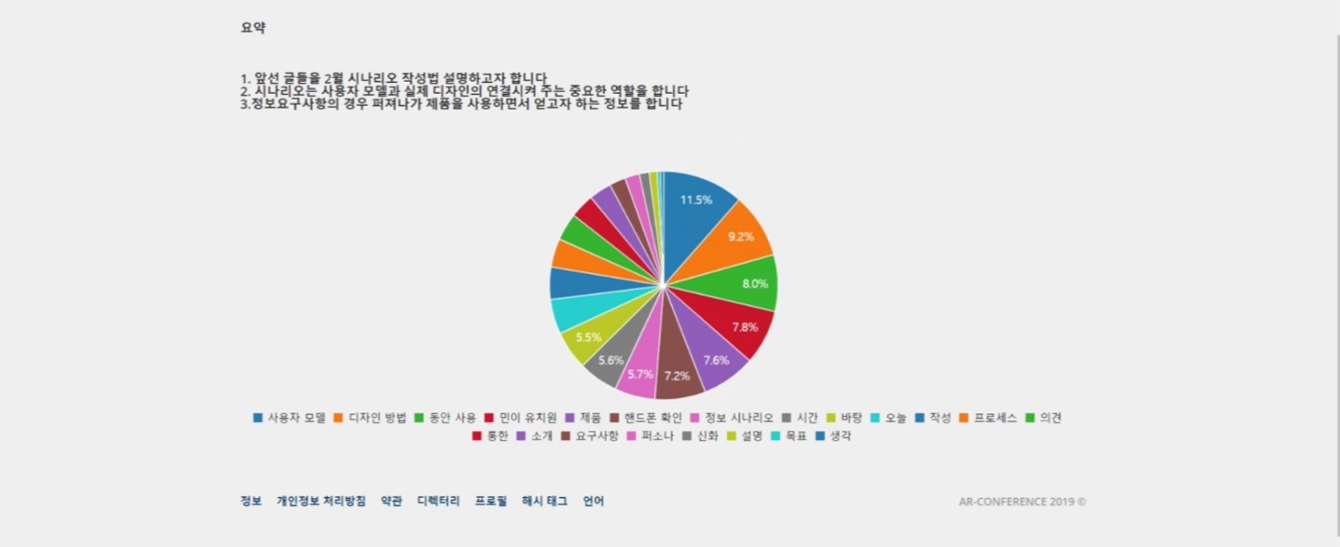
05
프로젝트 결과
프로젝트 결과
ACS 웹 플랫폼 회의록 요약 및 키워드 추출 (TextRank)

Slide 21
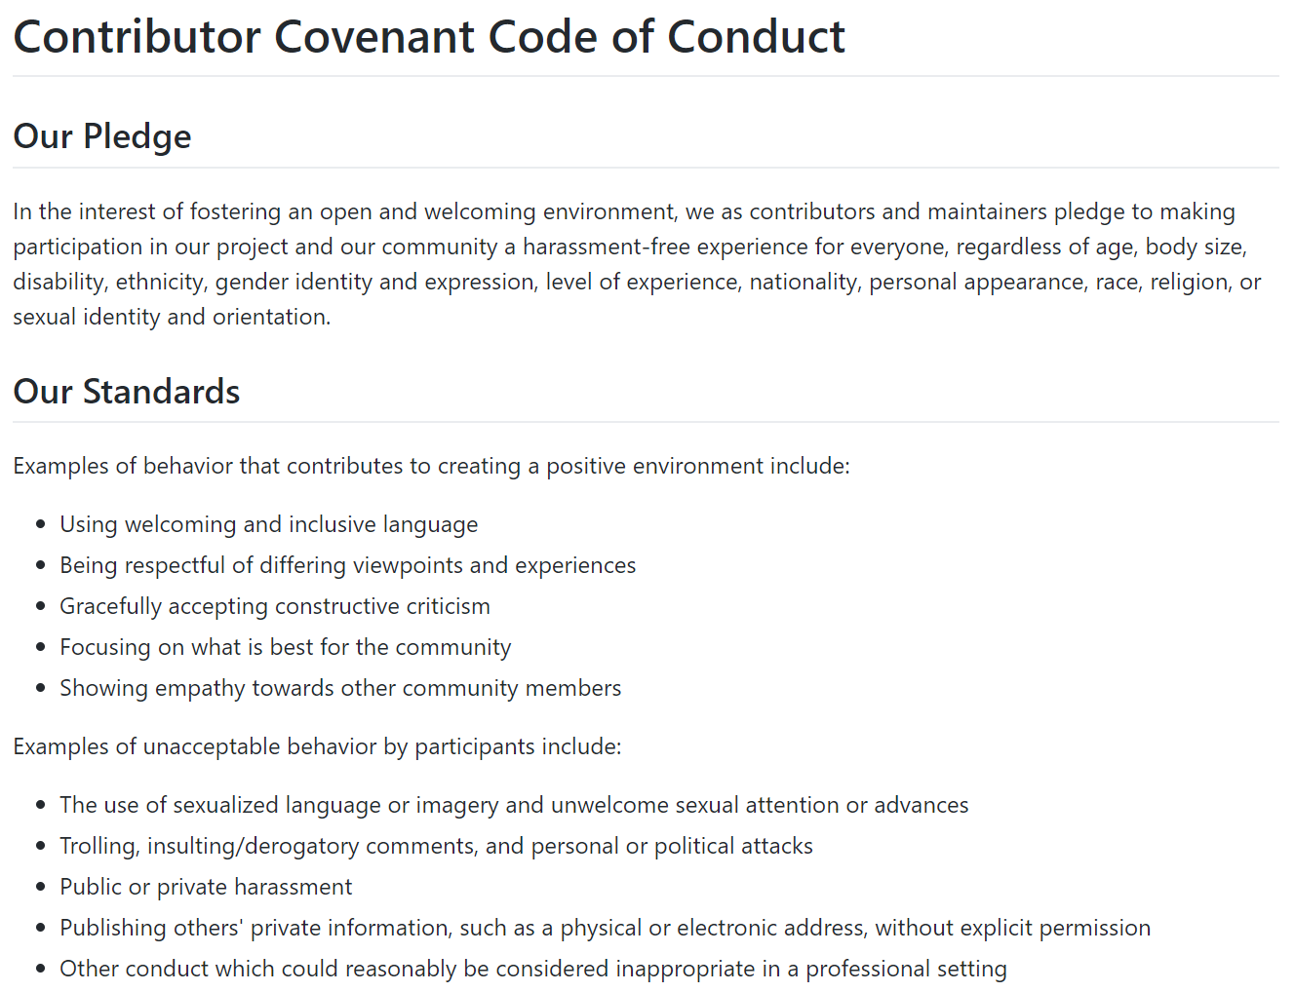
05
프로젝트 결과
프로젝트 결과
ACS OSS 화 - Git

Slide 22
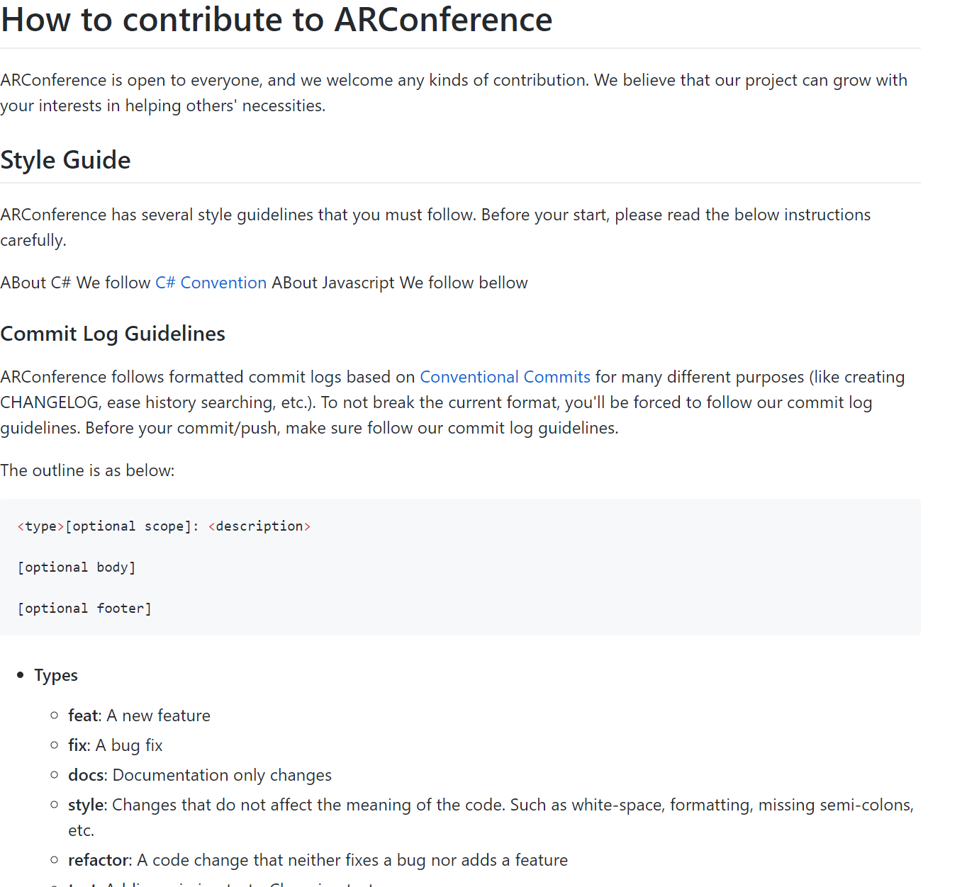
05
프로젝트 결과
프로젝트 결과
ACS OSS 화 - Git

Slide 23
감사합니다.

